Slide 1
Proiect 1 – Dispozitive și circuite electronice (DCE)
Tema: Generator de semnal dreptunghiular
Student: Nanu Ana-Maria
Grupa: 434D

Slide 2
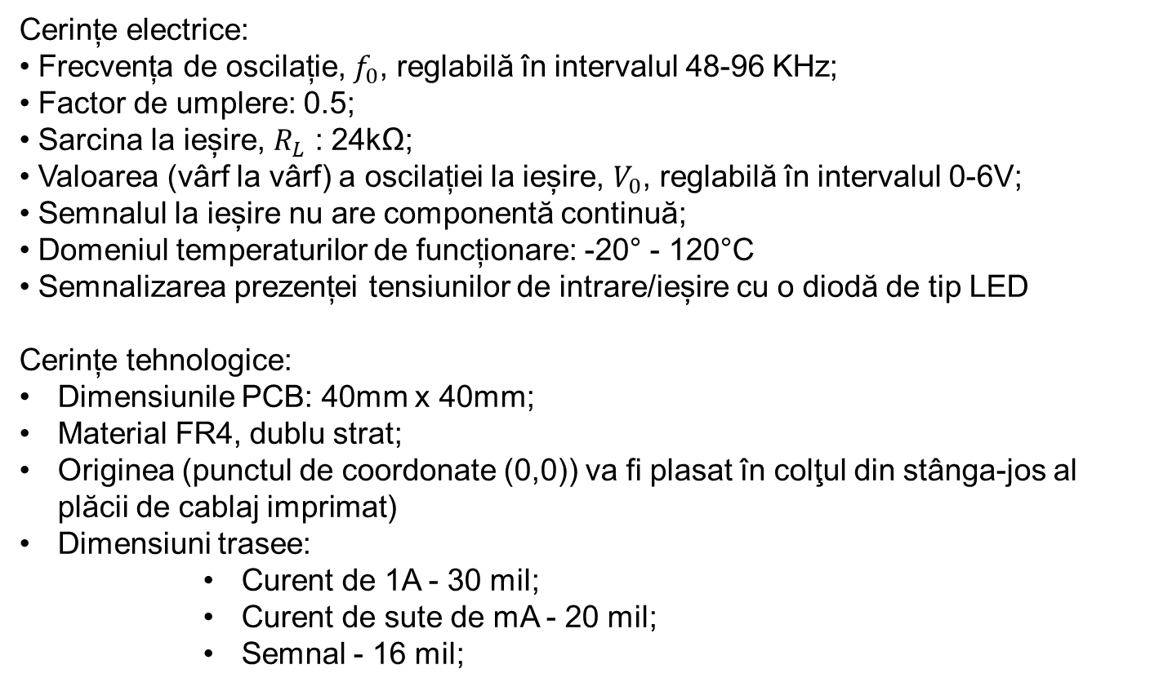
Date de proiectare
Cerințe electrice:
• Frecvența de oscilație, $f_{0}$, reglabilă în intervalul 48-96 KHz;
• Factor de umplere: 0.5;
• Sarcina la ieșire, $R_{L}$ : 24kΩ;
• Valoarea (vârf la vârf) a oscilației la ieșire, $V_{0}$, reglabilă în intervalul 0-6V;
• Semnalul la ieșire nu are componentă continuă;
• Domeniul temperaturilor de funcționare: -20° - 120°C
• Semnalizarea prezenței tensiunilor de intrare/ieșire cu o diodă de tip LED
Cerințe tehnologice:
Dimensiunile PCB: 40mm x 40mm;
Material FR4, dublu strat;
Originea (punctul de coordonate (0,0)) va fi plasat în colţul din stânga-jos al plăcii de cablaj imprimat)
Dimensiuni trasee:
Curent de 1A - 30 mil;
Curent de sute de mA - 20 mil;
Semnal - 16 mil;

Slide 3
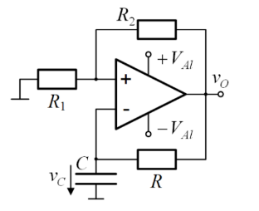
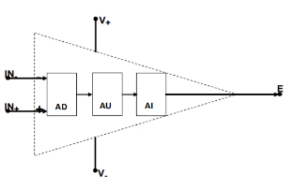
Schema bloc
Oscilatorul de relaxare este constituit dintr-un comparator inversor cu histerezis și o rețea RC pe intrarea inversoare.
Intrarea neinversoare este conectată la un divizorul de tensiune, prin intermediul căruia de aplică o parte din semnalul de la ieșire și prin care se fixează tensiunile de prag de histerezis.
Gruparea RC, la care se adaugă un potențiometru, setează frecvența de oscilație.
Amplificatorul operațional este alcătuit din trei etaje de amplificare.

Slide 4
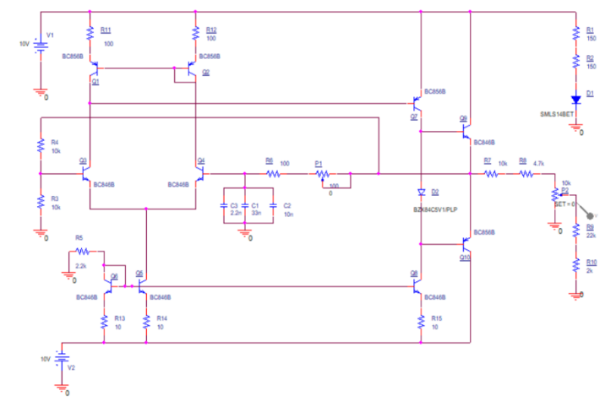
Schema electrică
Etaj de
amplificare
în curent
LED
Divizor rezistiv
Rezistența
de
sarcină
Gruparea RC
Etaj diferențial
Etaj de amplificare în tensiune

Slide 5
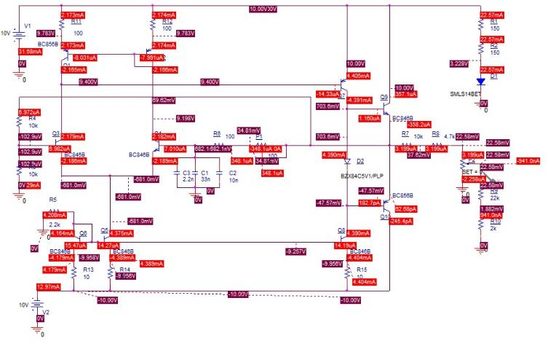
Simulări

Slide 6
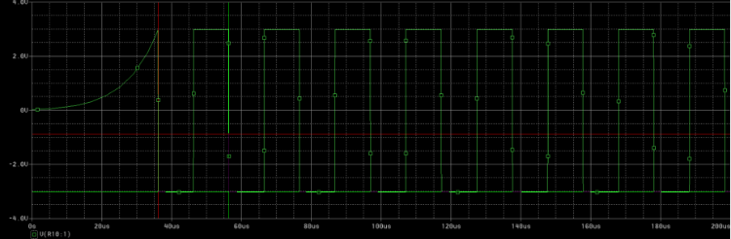
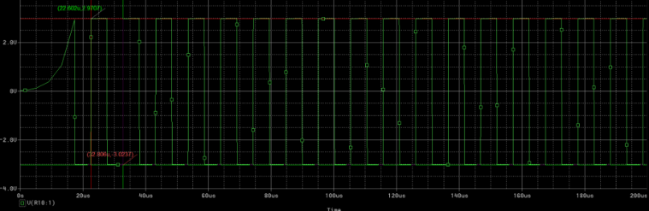
Simulări

Slide 7
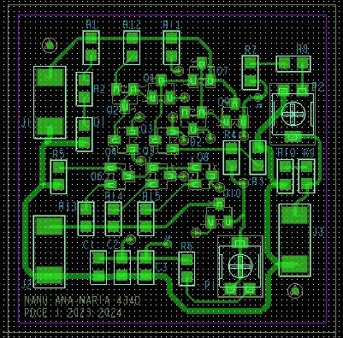
Layout
Vedere Top
Poziționarea componentelor s-a realizat pe baza următoarelor condiții:
Componentele pasive au fost așezate spre exteriorul plăcii, iar cele active, în mijloc.
Tranzistoarele au fost plasate cât mai aproapiate pentru a concentra distribuția căldurii.

Slide 8
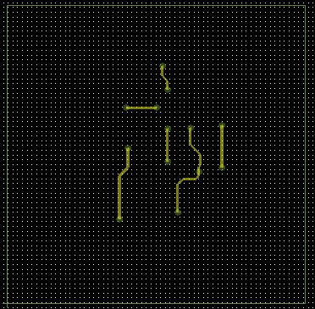
Layout
Vedere Bottom
Dimensiunile traseelor s-au setat în concordață cu cerințele de proiectare.

Slide 9
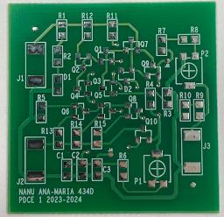
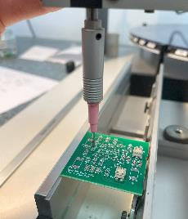
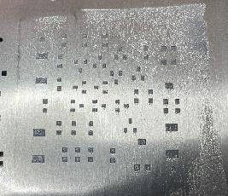
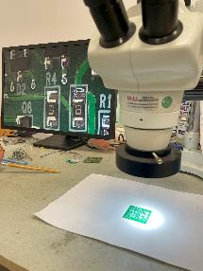
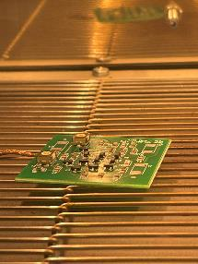
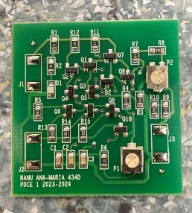
Fotografii din etapa de echipare a modulului electronic

Slide 10
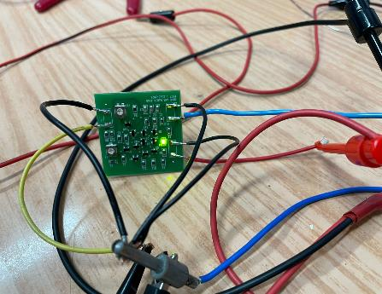
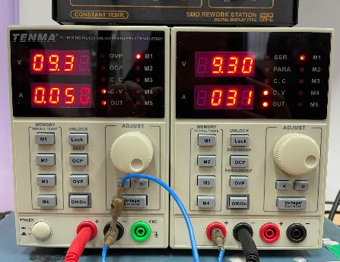
Rezultate experimentale
Realizarea montajului pentru testarea modulului
1
1
4
3
1
2
1. Firele negre – Ground
2. Firul roșu – Alimentarea cu +Vcc
3. Firul albastru – Alimentarea cu –Vcc
4. Firul galben - Vout

Slide 11
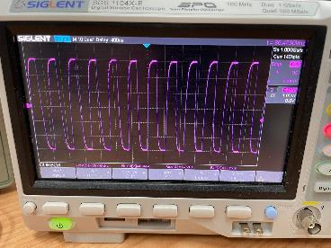
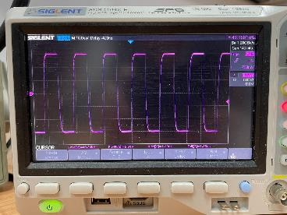
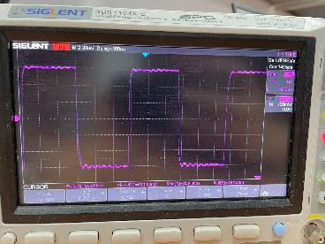



Rezultate experimentale
Formele de undă obținute
f = 86.473 kHz, $V_{0}$ = 6.04 $V_{PP}$
f = 48.256 kHz, $V_{0}$ = 6.04 $V_{PP}$
f = 86.85 kHz, $V_{0}$ = 0.62 $V_{PP}$

Slide 12
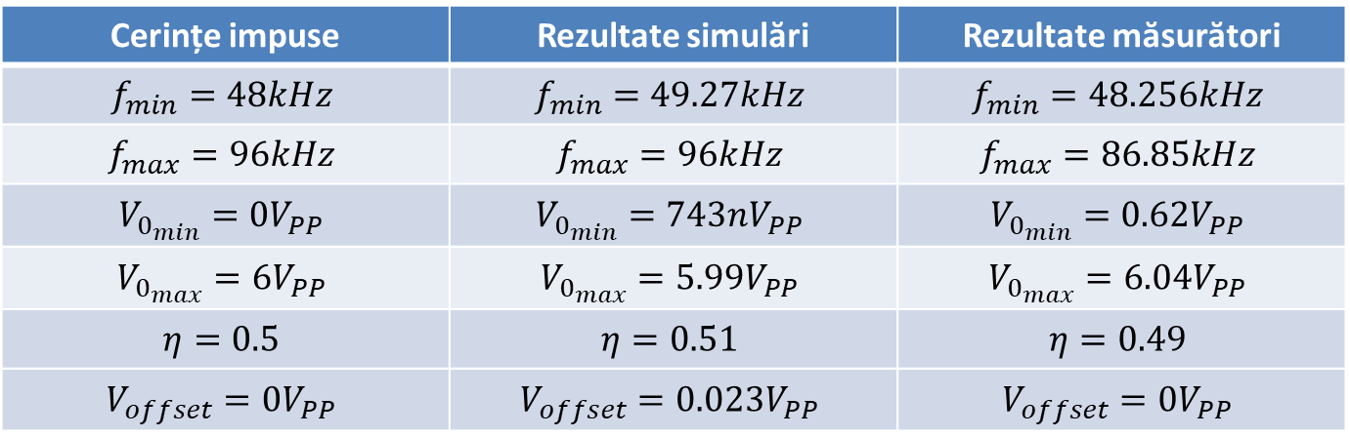
Rezultate experimentale
Tabel comparativ
Cerințe impuse | Rezultate simulări | Rezultate măsurători
$$f_{min}=48kHz$$ | $$f_{min}=49.27kHz$$ | $$f_{min}=48.256kHz$$
$$f_{max}=96kHz$$ | $$f_{max}=96kHz$$ | $$f_{max}=86.85kHz$$
$$V_{0_{min}}=0V_{PP}$$ | $$V_{0_{min}}=743nV_{PP}$$ | $$V_{0_{min}}=0.62V_{PP}$$
$$V_{0_{max}}=6V_{PP}$$ | $$V_{0_{max}}=5.99V_{PP}$$ | $$V_{0_{max}}=6.04V_{PP}$$
$$η=0.5$$ | $$η=0.51$$ | $$η=0.49$$
$$V_{offset}=0V_{PP}$$ | $$V_{offset}=0.023V_{PP}$$ | $$V_{offset}=0V_{PP}$$

Slide 13
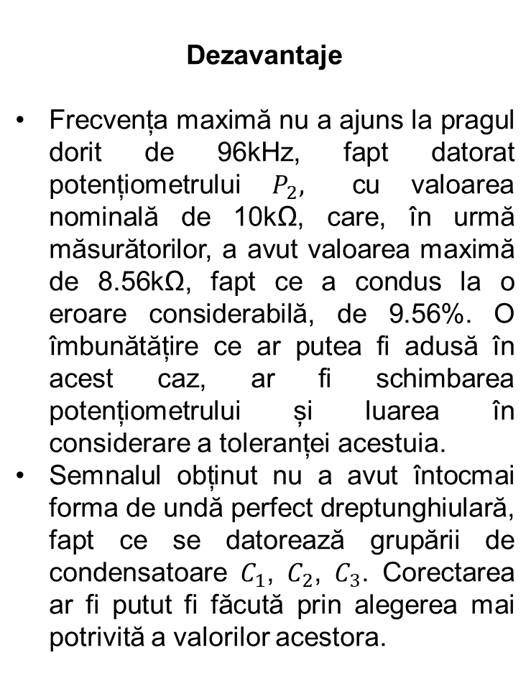
Concluzii – rezultatele obținute
Dezavantaje
Frecvența maximă nu a ajuns la pragul dorit de 96kHz, fapt datorat potențiometrului $P_{2},$ cu valoarea nominală de 10kΩ, care, în urmă măsurătorilor, a avut valoarea maximă de 8.56kΩ, fapt ce a condus la o eroare considerabilă, de 9.56%. O îmbunătățire ce ar putea fi adusă în acest caz, ar fi schimbarea potențiometrului și luarea în considerare a toleranței acestuia.
Semnalul obținut nu a avut întocmai forma de undă perfect dreptunghiulară, fapt ce se datorează grupării de condensatoare $C_{1}$, $C_{2}$, $C_{3}$. Corectarea ar fi putut fi făcută prin alegerea mai potrivită a valorilor acestora.
Avantaje
Frecvența minimă rezultată din măsurători a fost mai aproape de cea din cerințele de proiectare, decât cea simulată.
Factorul de umplere și offset-ul au avut deviații neglijabile în comparație cu valorile dorite.
Valorile amplitudinii au rămas apropiate de cele din cerință. În ceea ce privește tensiunea minimă, aceasta a ajuns la valori foarte apropiate de 0, însă am fotografiat o valoare minimă pentru care se vedea forma de undă dorită.

Slide 14
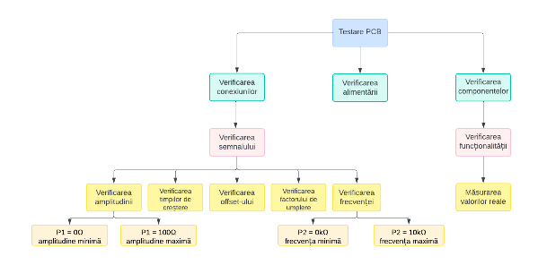
Concluzii
Plan de depanare –
organigrama
Cunoștințe dobândite: Calculul și proiectarea circuitelor după anumite cerințe impuse, teoria circuitelor electronice fundamentale, depanarea circuitelor, utilizarea software-ului de proiectare OrCAD
Consider că acest proiect a reprezentat o bună punere în practică a cunoștințelor dobândite la materiile anterioare și că am fixat mult mai bine o parte dintre noțiuni
Modalitatea de desfășurare cred că a fost una bine structurată, însă o îmbunătățire semnificativă ar fi planificarea din timp a evaluărilor astfel încât să nu se întindă pe mai mult de 2 săptămâni și a deadline-urilor pentru încărcarea proiectelor pentru ca toată lumea să poată posta la timp

Slide 15
Discipline studiate utile în realizarea proiectului
Disciplinele din care au fost utilizate cunoștințe/informații pentru realizarea proiectului
Dispozitive Electronice
Circuite Integrate Analogice
Circuite Electronice Fundamentale
Tehnici CAD în realizarea modulelor electronice
Tehnologii de interconectare în electronică
Componente și circuite pasive
Bazele Electrotehnicii
Ce discipline, aflate în semestrele din amonte, ar fi trebuit să fie mai bine însușite pentru ușurarea realizării activităților conexe proiectului?
Dispozitive Electronice
Circuite Electronice Fundamentale
Circuite Integrate Analogice

